Slide 1
Servicii in Windows

Slide 2
Ce sunt serviciile?
Sunt procese speciale in Windows folosite pentru aplicatii care au nevoie sa ruleze taskuri de durata mare
Pot fi pornite automat la boot, pot fi oprite sau suspendate si nu au interfata
Acestea pot rula ca sistem sau ca user, si nu este nevoie ca vreun user sa fie logat ca acestea sa ruleze

Slide 3
Starile unui serviciu Windows
Inregistrat
Pornit
Pauza
Oprit

Slide 4
Service control manager
Se ocupa de managementul serviciilor din sistemul de operare, si ofera functii de control ale acestora:
Mentinerea listei de servicii
Controlul starii unui serviciu (Start, Stop, Pause)
Mentinerea starii actuale
Apel al functiilor de control al serviciilor inregistrate
ATENTIE! Fiecare apel de control al unui serviciu se execut pe thread diferit!

Slide 5
Optiuni de pornire
Automatic
Delayed Start
Manual
Disabled
Daca este dependent de alte servicii, acesta va porni dupa ce toate serviciile de care depinde au pornit

Slide 6
Winapi
OpenSCManager - Returneaza un handle la SC Manager (https://msdn.microsoft.com/en-us/library/windows/desktop/ms684323(v=vs.85).aspx)
CloseServiceHandle - Inchide un handle la SCM sau la un serviciu (https://msdn.microsoft.com/en-us/library/windows/desktop/ms682028(v=vs.85).aspx)
OpenService - Obtine un handle la un serviciu existent (https://msdn.microsoft.com/en-us/library/windows/desktop/ms684330(v=vs.85).aspx)
CreateService - Creaza un serviciu si in adauga in baza de date controlata de SCM (https://msdn.microsoft.com/en-us/library/windows/desktop/ms682450(v=vs.85).aspx)
DeleteService - Marcheaza un serviciu pentru stergere (https://msdn.microsoft.com/en-us/library/windows/desktop/ms682562(v=vs.85).aspx)

Slide 7
Winapi
ControlService - Trimite un cod de control catre un serviciu (stop, pause etc) (https://msdn.microsoft.com/en-us/library/windows/desktop/ms682108(v=vs.85).aspx)
QueryServiceStatusEx - Intoarce statusul curent al unui serviciu (https://msdn.microsoft.com/en-us/library/windows/desktop/ms684941(v=vs.85).aspx)
ChangeServiceConfig - Modifica parametrii de functionare ai unui serviciu (https://msdn.microsoft.com/en-us/library/windows/desktop/ms681987(v=vs.85).aspx)
QueryServiceConfig - Interogheaza parametrii de functionare ai unul serviciu (https://msdn.microsoft.com/en-us/library/windows/desktop/ms684932(v=vs.85).aspx)

Slide 8
GetServiceDisplayName - Intoarce numele unui serviciu (https://msdn.microsoft.com/en-us/library/windows/desktop/ms683228(v=vs.85).aspx)
EnumServicesStatusEx - Enumera serviciile controlate de un SCM (https://msdn.microsoft.com/en-us/library/windows/desktop/ms682640(v=vs.85).aspx)
RegisterServiceCtrlHandlerEx - Inregistreaza o functie care va primi mesaje de control de la SCM (https://msdn.microsoft.com/en-us/library/windows/desktop/ms685058(v=vs.85).aspx)
StartServiceCtrlDispatcher - Conecteaza threadul principal al serviciului la SCM (https://msdn.microsoft.com/en-us/library/windows/desktop/ms686324(v=vs.85).aspx)
SetServiceStatus - Actualizeaza informatiile serviciului apleant in SCM (https://msdn.microsoft.com/en-us/library/windows/desktop/ms686241(v=vs.85).aspx)
ServiceMain - Entrypoint-ul unui serviciu (https://msdn.microsoft.com/en-us/library/windows/desktop/ms685138(v=vs.85).aspx)

Slide 9
Exercitii
Scrieti un program ce listeaza toate serviciile
Scrieti un program ce poate opri, suspenda sau reporni un serviciu
Implementati un serviciu windows. Pe langa metodele si callbackurile necesare functionarii ca serviciu, executabilul va avea si functia main, care permite controlul sericiului. Aceasta poate primi parametrii: install, uninstall, start, stop, pause

Slide 10
Networking in Windows

Slide 11
Stiva OSI
Open System Interconnection Layer
Aparut in 1977 in incercarea de a standardiza comunicarea in si intre retele
Are 7 niveluri, destul de greu de implementat

Slide 12
Stiva OSI
OSI Layer | Functionalitate
Application | Aplicatii de retea: transfer de fisiere, …
Presentation | Criptari, serializari/formatari de date
Session | Stabilire si mentinere sesiuni
Transport | Provizionare, livrare
Network | Livrare de pachete de informatii inclusiv despre ruta
Data Link | Transfer al unitatilor de informatie, frame-uri, verificari de erori
Physycal | Transmisia datelor binare prin mediul fizic

Slide 13
Stiva TCP/IP
Are doar 4 niveluri, mult mai usor de implementat
A fost folosind inca din anii ’80, peste IPv4

Slide 14
Stiva TCP/IP
Nivel | Functionalitate
Aplicatie | La acest nivel un utilizator poate efectua schimb de date intre aplicatii care ruleaza pe aceeasi masina sau pe masini diferite
Transport | Asigura comunicarea host to host intre retele separate de routere.
Internet | Asigura schimbul de datagrame intre retele diferite.
Link | Asigura schimbul de date in aceeasi retea locala fara interventia routerelor.

Slide 15
Protocoale
Fiecare nivel din stiva TCP/IP poate fi implementat de unul sau mai multe protocoale
Fiecare protocol are o structura proprie, care extinde structura protocolului de la nivelul inferior
Principalele protocoale de transport sunt TCP si UDP, ambele fiind construite peste IP (RFC-793 si RFC-768)
Notes:
TCP - orientat pe conexiune, ne asigura ca datele sunt primite in ordinea trimiterii
UDP - nu este orientat pe conexiune, nu ne asigura ca datele sunt primite si in ce ordine

Slide 16
IP - Internet Protocol
Indentificarea si adresarea unei masini
Rutarea pachetelor
Datagrama IP este formatul unui pachet ce poate fi trimis prin protocolul IP. Aceasta contine adresa sursa, adresa destinatie si alte optiuni

Slide 17
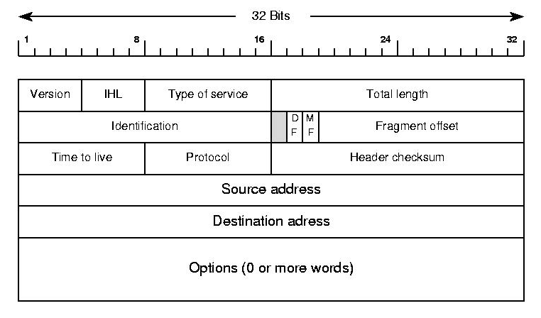
Datagrama IP

Slide 18
Tabela de routare IP
Este prezenta pe orice nod de retea ce implementeaza protocolul IP
Ajuta la routarea pachetelor, atunci cand un pachet trebuie sa plece din terminal sau atunci cand doar trece prin terminal
O intrare in aceasta tabela contine: Network ID, Network Mask, Next Hop, Interface, Metric

Slide 19
ICMP
Internet Control Message Protocol
Se ocupa cu trimiterea unor mesaje de retea cu scopul de control, verificari si notificari
Definit in RFC-792

Slide 20
Adrese IP
Pentru a identifica o aplicatie de pe o masina se folosesc doua variabile: adresa IP si port
In IPv4, o adresa este reprezentata pe 32 de biti (4 octeti)
O adresa IP impreuna cu o masca, poate identifica reteaua si masina
Portul este folosit pentru a identifica o aplicatie ce ruleaza pe o anumita masina si poate avea o valoare cuprinsa intre 1 si 65536
Un port este unic per masina
Pentru a stabili o conexiune avem nevoie de o adresa IP si port
In general, porturile cu valori mai mici de 1024 sunt folosite de protocoale existente

Slide 21
IPv6
La un moment dat, numarul de adrese IPv4 a devenit insuficient, fiind doar un numar pe 32 de biti
Protocolul IPv6 foloseste adrese pe 128 de biti
Acestea sunt vizualizate in format hexa (IPv4 sunt vizualizate in zecimal)

Slide 22
DNS
Domain Name System
Un protocol ce permite atribuirea unor nume unor adrese IP

Slide 23
Adrese Ethernet
O placa de retea este identificata printr-o adresa scrisa din fabricatie, numita MAC (Media Access Control)
O adresa MAC este reprezentata pe 8 octeti si redata in format hexa (12:34:56:78:9a:bc)
Protocolul ARP (Adress Resolution Protocol) este folosit pentru a transforma o adresa IP intr-o adresa de retea (nivel 2)

Slide 24
Protocoale la nivel de aplicatie
HTTP, HTTPS, SMTP, FTP, TELNET, SSH

Slide 25
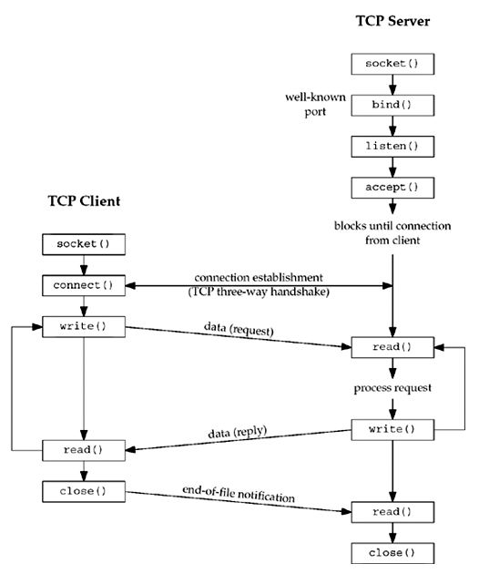
Modelul Client-Server
Notes:
Probleme de securitate: criptare a datelor, autentificare, autorizare, protectie
Socketi pasivi (in listen) sau activi (la comunicare)
Serverele pot fi stateful sau stateless

Slide 26
WINAPI
WSAStartup - Initializeaza folosirea socketilor (https://msdn.microsoft.com/en-us/library/windows/desktop/ms742213(v=vs.85).aspx)
socket - Creaza un socket (https://msdn.microsoft.com/en-us/library/windows/desktop/ms740506(v=vs.85).aspx)
WSASocket - Versiunea extinsa pentru socket (https://msdn.microsoft.com/en-us/library/windows/desktop/ms742212(v=vs.85).aspx)
accept - Accepta o conexiune (https://msdn.microsoft.com/en-us/library/windows/desktop/ms737526(v=vs.85).aspx)
WSAAccept - Versiunea extinsa pentru accept (https://msdn.microsoft.com/en-us/library/windows/desktop/ms741513(v=vs.85).aspx)

Slide 27
WINAPI
bind - Asociaza o adresa locala unui socket (https://msdn.microsoft.com/en-us/library/windows/desktop/ms737550(v=vs.85).aspx)
listen - Pune un socket in starea de listen (https://msdn.microsoft.com/en-us/library/windows/desktop/ms739168(v=vs.85).aspx)
setsockopt - Seteaza optiuni pentru un socket (https://msdn.microsoft.com/en-us/library/windows/desktop/ms740476(v=vs.85).aspx)
select - Determina statusul a unui sau mai multor socketi, si asteapta, daca e necesar, dupa operatii I/O (https://msdn.microsoft.com/en-us/library/windows/desktop/ms740141(v=vs.85).aspx)

Slide 28
WINAPI
send - Trimite date pe un socket in starea connected (https://msdn.microsoft.com/en-us/library/windows/desktop/ms740149(v=vs.85).aspx)
WSASend - Versiune extinsa pentru send (https://msdn.microsoft.com/en-us/library/windows/desktop/ms742203(v=vs.85).aspx)
sendto - Trimite date catre o destinatie specifica (https://msdn.microsoft.com/en-us/library/windows/desktop/ms740148(v=vs.85).aspx)
WSASendTo - Versiune extinsa pentru sendto (https://msdn.microsoft.com/en-us/library/windows/desktop/ms741693(v=vs.85).aspx)
WSASendMsg - Trimite date si alte informatii optionale de control de pe socketi conectati sau nu (https://msdn.microsoft.com/en-us/library/windows/desktop/ms741692(v=vs.85).aspx)

Slide 29
WINAPI
recv - Citeste date de pe un socket (https://msdn.microsoft.com/en-us/library/windows/desktop/ms740121(v=vs.85).aspx)
WSARecv - Versiune extinsa pentru recv (https://msdn.microsoft.com/en-us/library/windows/desktop/ms741688(v=vs.85).aspx)
recvfrom - Citeste o datagrama si o salveaza (https://msdn.microsoft.com/en-us/library/windows/desktop/ms740120(v=vs.85).aspx)
WSARecvFrom - Versiune extinsa pentru recvfom https://msdn.microsoft.com/en-us/library/windows/desktop/ms741686(v=vs.85).aspx)
WSARecvMsg - Primeste date si alte informatii optionale de control de pe socketi conectati sau nu (https://msdn.microsoft.com/en-us/library/windows/desktop/ms741687(v=vs.85).aspx)

Slide 30
WINAPI
closesocket - Inchide un socket existent (https://msdn.microsoft.com/en-us/library/windows/desktop/ms737582(v=vs.85).aspx)
WSACleanup - Termina sesiunea de folosire a Winsock (https://msdn.microsoft.com/en-us/library/windows/desktop/ms741549(v=vs.85).aspx)

Slide 31
WINAPI Advanced
InternetOpen - Initializeaza folosirea de catre o aplicatie a functiilor WinINet (https://msdn.microsoft.com/en-us/library/windows/desktop/aa385096(v=vs.85).aspx)
InternetOpenUrl - Deschide o resursa specificata printr-o adresa completa HTTP sau FTP (https://msdn.microsoft.com/en-us/library/windows/desktop/aa385098(v=vs.85).aspx)
InternetReadFile - Citeste date folosind un handle prin InternetOpenUrl, FtpOpenFile sau HttpOpenRequest (https://msdn.microsoft.com/en-us/library/windows/desktop/aa385103(v=vs.85).aspx)
https://msdn.microsoft.com/en-us/library/windows/desktop/aa385473(v=vs.85).aspx
Notes:
Api-uri care permit lucrul cu protocoale la nivel de aplicatie: HTTP, FTP

Slide 32
Exercitii
Scrieti o aplicatie care deschide o conexiune pe portul 80 catre un server HTTP. Afisati raspunsul serverului
Scrieti o aplicatie care asculta conexiuni pe portul 65500. Verificati porturile deschise din sistem (netstat)

Slide 33
Tema
Scrieti un serviciu Windows care raspunde la conexiuni HTTP (pe portul 80)
Serviciul trebuie sa poate fi instalat, dezinstalat, pornit si oprit.
Pentru fiecare conexiune noua, acesta o va pune intr-o coada
4 threaduri vor lua conexiuni din acea coada pentru a fi tratate
La oprire, serviciul trebuie sa termine de tratat conexiunile care sunt in curs de tratare iar pe restul sa le inchida.
Serverul va livra fisiere dintr-un folder citit dintr-un fisier de configurare care trebuie sa se afle langa executabilul serviciului (htttpservice.config)

